Slide 1
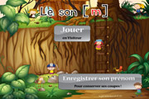
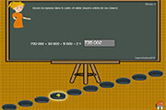
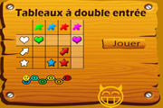
Mon plan de travail CP - 5
https://www.logicieleducatif.fr
 | Temps | Activités |  | Domaine | Commentaires/ bilan…
1 | 90’ |  | Fiches Jeu Jeu : Gagner la coupe pour les activités 1, 2 et 4 (en option : la 5) Il est possible de choisir un autre son que le [a] en allant sur cette page. Faire l’activité en 2 temps si elle s’avère trop longue. | Français : lecture
2 | 20’ |  | Jeu | Lecture : recomposition de mots
3 | 30’ |  | Fiche (problèmes additifs) Jeu →Niveau 1 | Problèmes de niveau CP
4 | 30’ |  | Fiche Jeu | Lecture compréhension
5 | 30’ |  | Jeu →Niveau 1 (CP) | Numération : recomposition de nombres
6 | 40’ |  | Fiches Jeu | Repérage spatial : tableaux à double entrée
7 | 30’ |  | Fiches Jeu | B2i : attitude responsable
Temps estimatif total : 4h10

